Slide 1
Rohelise pealinna rahvakogu 2023 Asumiseltside vaade
Kaire Sõmer, Kassisaba selts
Helina Tilk, Nõmme tee selts
08.10.2023

Slide 2
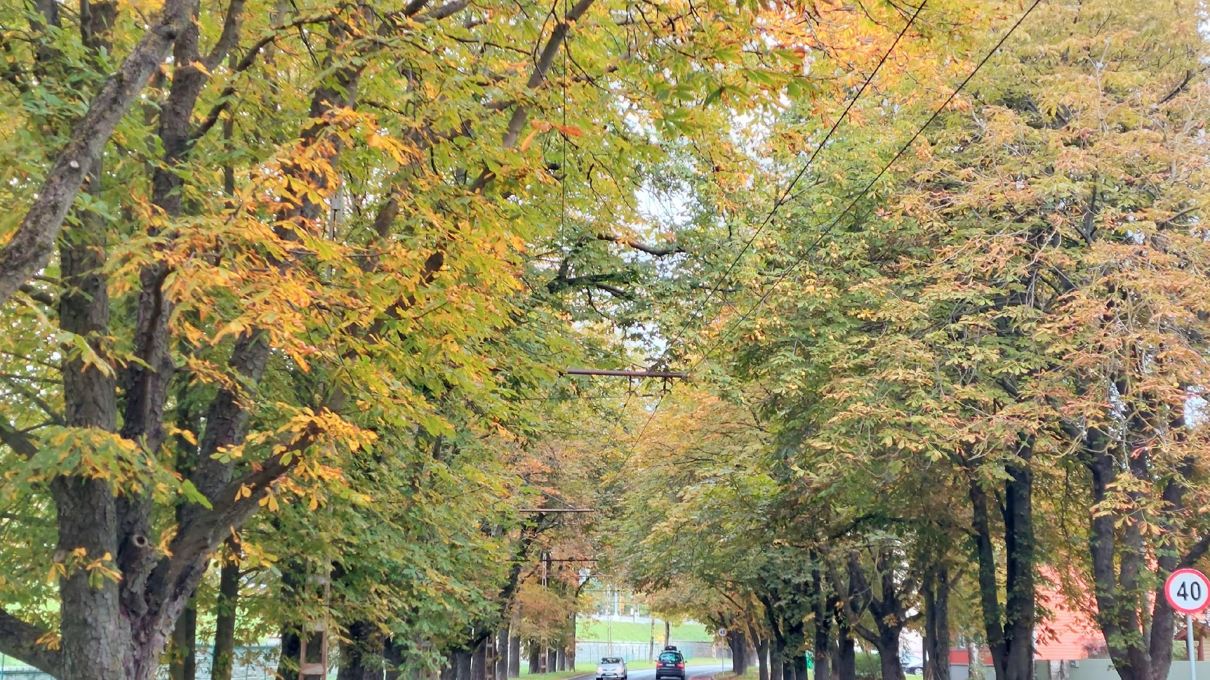
Rohealade hoidmine
Roheluse säilitamine vs tee-ehitus ja kinnisvaraarendus
Kogukondade arvamus – küsi ja arvesta
Elavad pargid

Slide 3
Rohelised tänavad
Tänav kui rohekoridor
Mitte vaid koht, kus käia
Kõrg- ja madalhaljastus

Slide 4
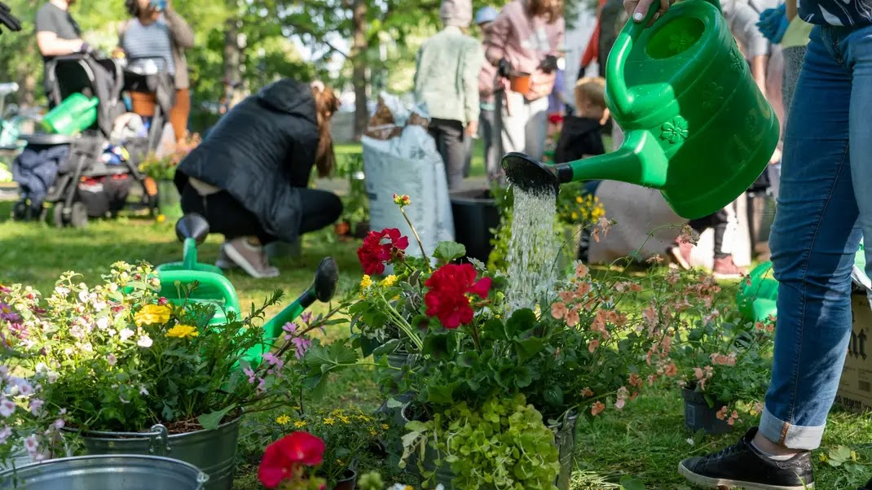
Mida saan ise selleks ära teha?
Lihtne ja legaalne
Tahe ja julgus
Vahendid ja koostöö

Slide 5
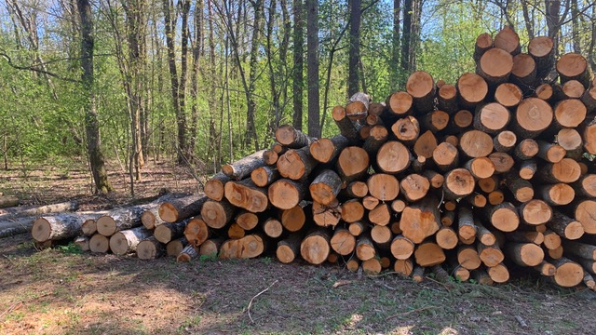

Slide 6
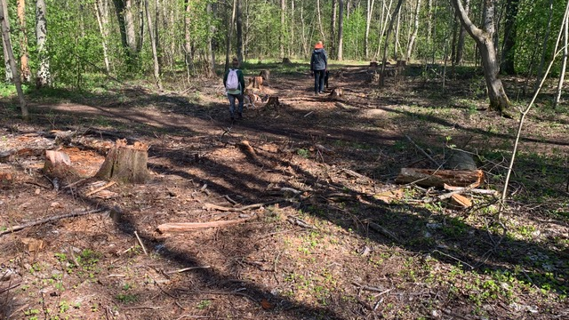

Slide 7
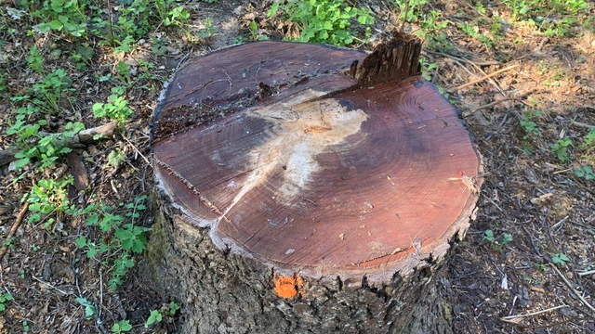

Slide 8
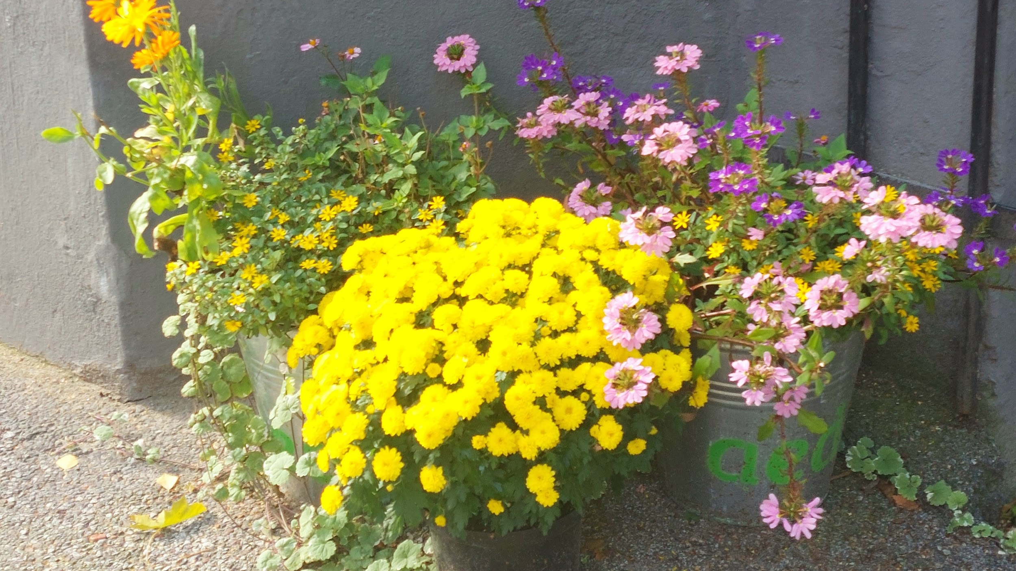
Aitäh!
Küsimused?

